Slide 1

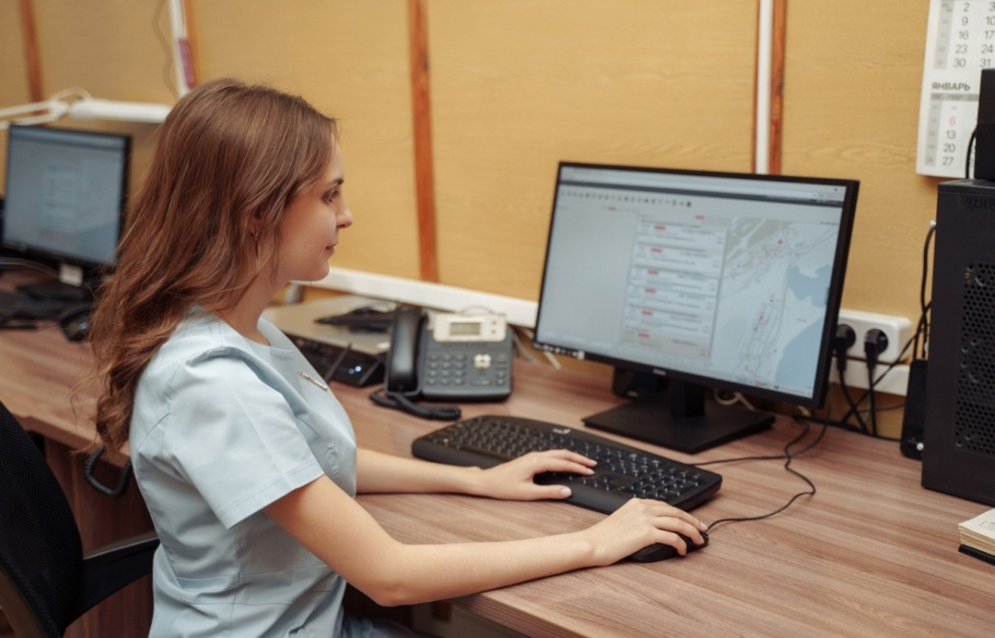
ГИС-технологии как компонент модернизации профессиональной деятельности медицинской сестры в работе скорой медицинской помощи (на примере ГБУЗ СО «Сызранская ЦГРБ»)
Участник: фельдшер по приему и передаче вызов выездным бригадам СМП ГБУЗ СО «Сызранская центральная городская и районная больница» Попова Марина Александровна
2025 г.

Slide 2



Сызранская ЦГРБ
1 ноября 2022 года на базе медицинских учреждений Сызрани и Сызранского района было создано единое территориальное медицинское объединение — Сызранская центральная городская и районная больница (ЦГРБ). В её состав также вошла станция скорой медицинской помощи, которая теперь является структурным подразделением ЦГРБ.

Slide 3
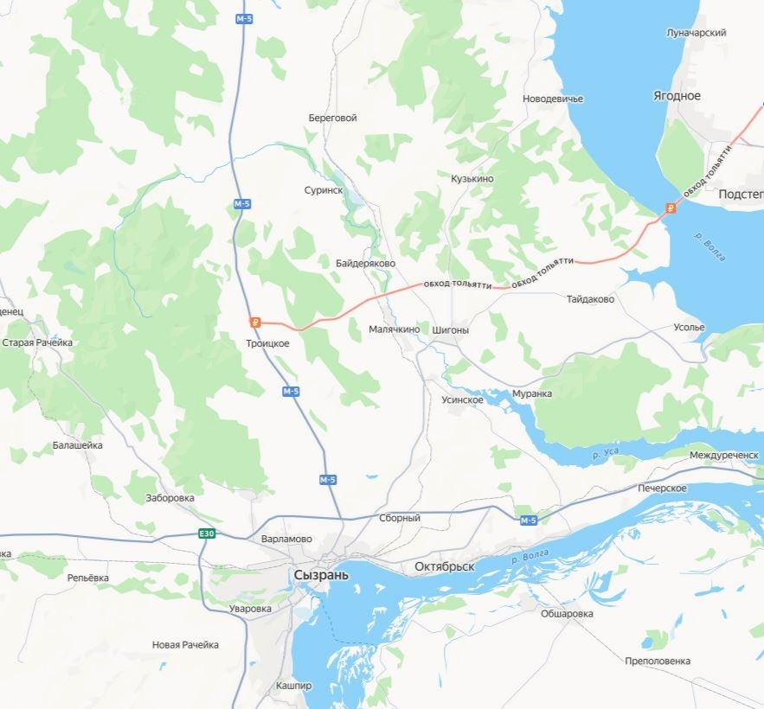
Сызранская СМП:
территория обслуживания
Сызранская станция скорой медицинской помощи оказывает экстренную медицинскую помощь населению Правобережья.
Кроме того, обслуживает федеральную трассу М5(Урал) Москва - Челябинск и трассы Сызрань - Ульяновск и Сызрань - Саратов, новую автодорогу «обход Тольятти» в пределах зоны своей ответственности.

Slide 4



Актуальность проблемы в здравоохранении
Рост вызовов
Риски без технологий
Необходимость оптимизации
Увеличение количества вызовов СМП на фоне старения населения и роста хронических заболеваний
Без цифровых решений — задержки, ошибки в передаче данных и понижение качества помощи
Нагрузка требует скоординированных процессов, быстрой маршрутизации и контроля ресурсов

Slide 5



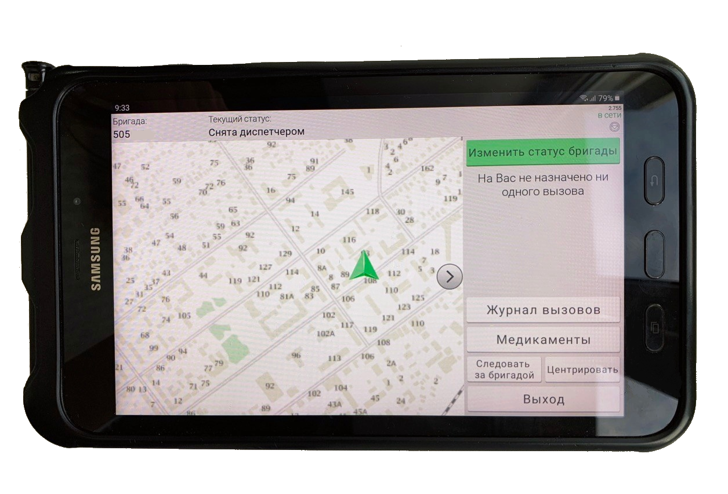
Модернизация здравоохранения
Часть стратегии социально-экономического развития
Системный подход к модернизации СМП
Поддержка медицинских сестер и инноваций
В 2021 году в рамках национального проекта «Здравоохранение» выездные бригады Сызранской СМП оснастили планшетными персональными компьютерами (ПК) и также в работу была введена ГИC СМП.

Slide 6

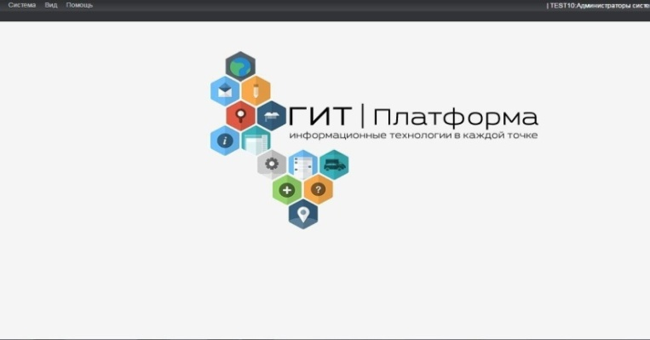

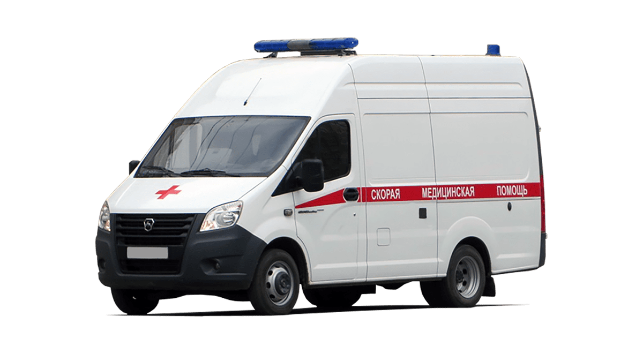
ГИС СО ЕМИАС
Подсистема «Управление скорой, в том числе скорой специализированной, медицинской помощью (включая санитарно-авиационную эвакуацию)» государственной информационной системы Самарской области «Единая медицинская информационно-аналитическая система»

Slide 7

Функциональные возможности системы:
✔ Автоматизация приема и распределения вызовов ;
✔ прием и регистрация вызовов в единой базе данных;
✔ распределение вызовов между бригадами с учетом их текущего местоположения и нагрузки;
✔ мониторинг состояния бригад в реальном времени, включая местоположение, текущий статус;
✔ управление запасами медикаментов;
✔ контроль эвакуации по маршрутизации;
✔ формирование отчетов и аналитических данных для оценки эффективности работы службы.

Slide 8
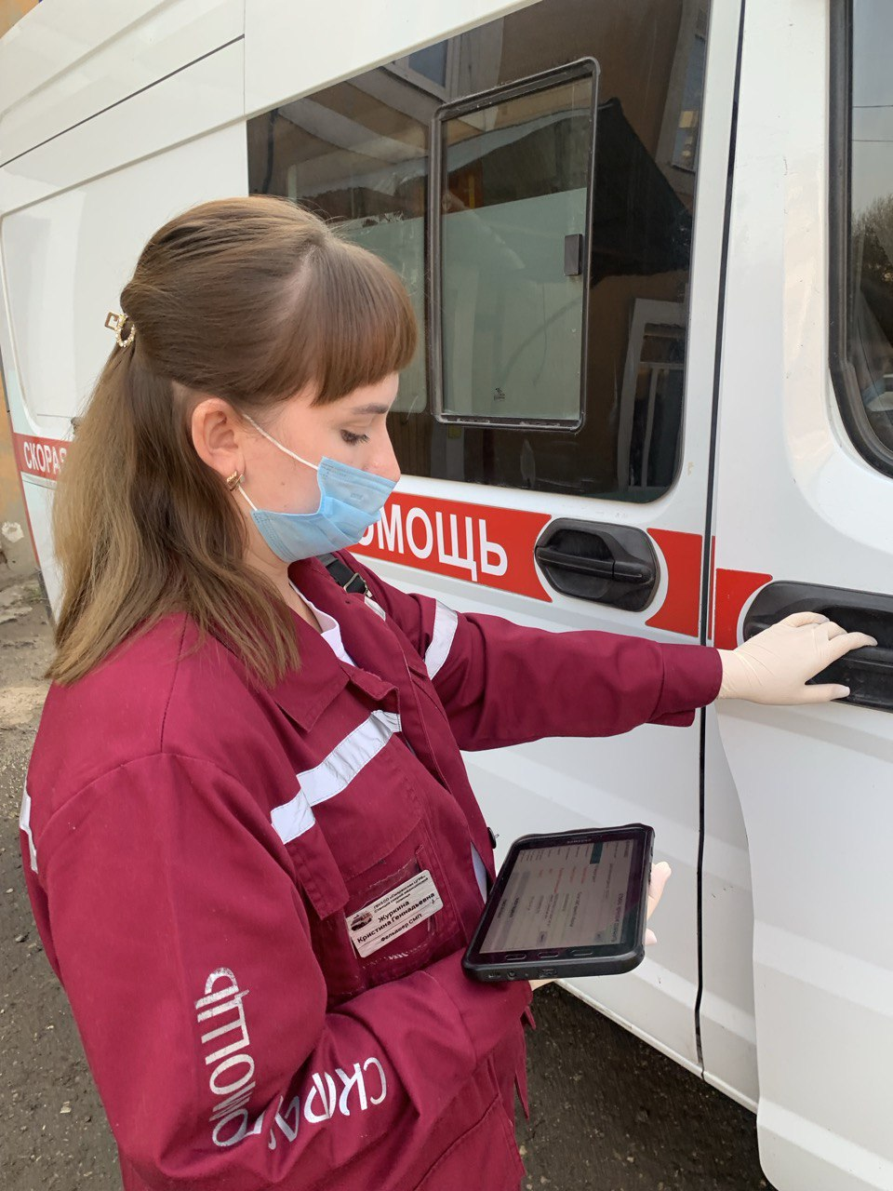



Новая роль:
медсестра в цифровой среде
Работа с планшетом и ГИС-платформой
Ввод данных с геопривязкой
Активная позиция в команде СМП

Slide 9









Преимущества внедрения системы
Уменьшение ошибок при передаче данных
Интеграция с поликлиниками и стационарами
Прозрачность процессов
Сокращение времени реагирования

Slide 10

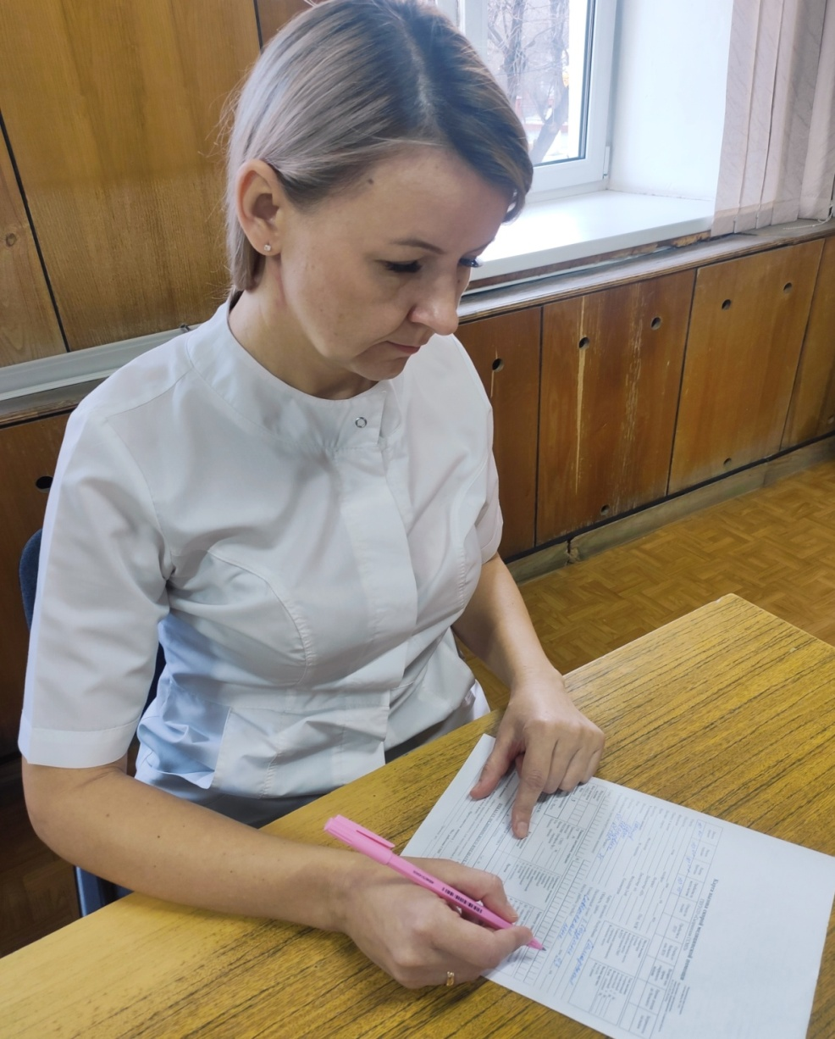
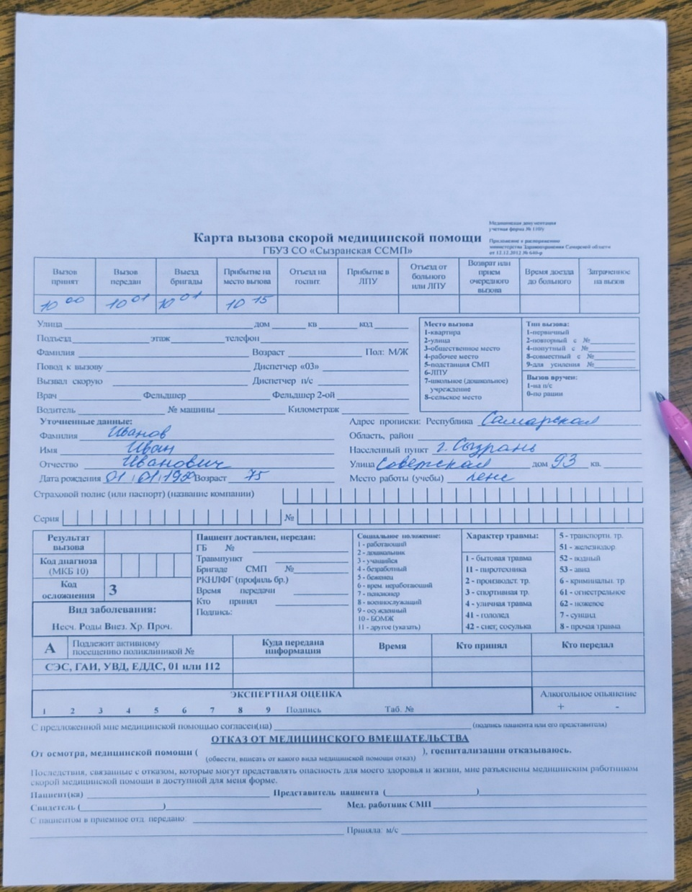
Заполнение карты вызова раньше

Slide 11
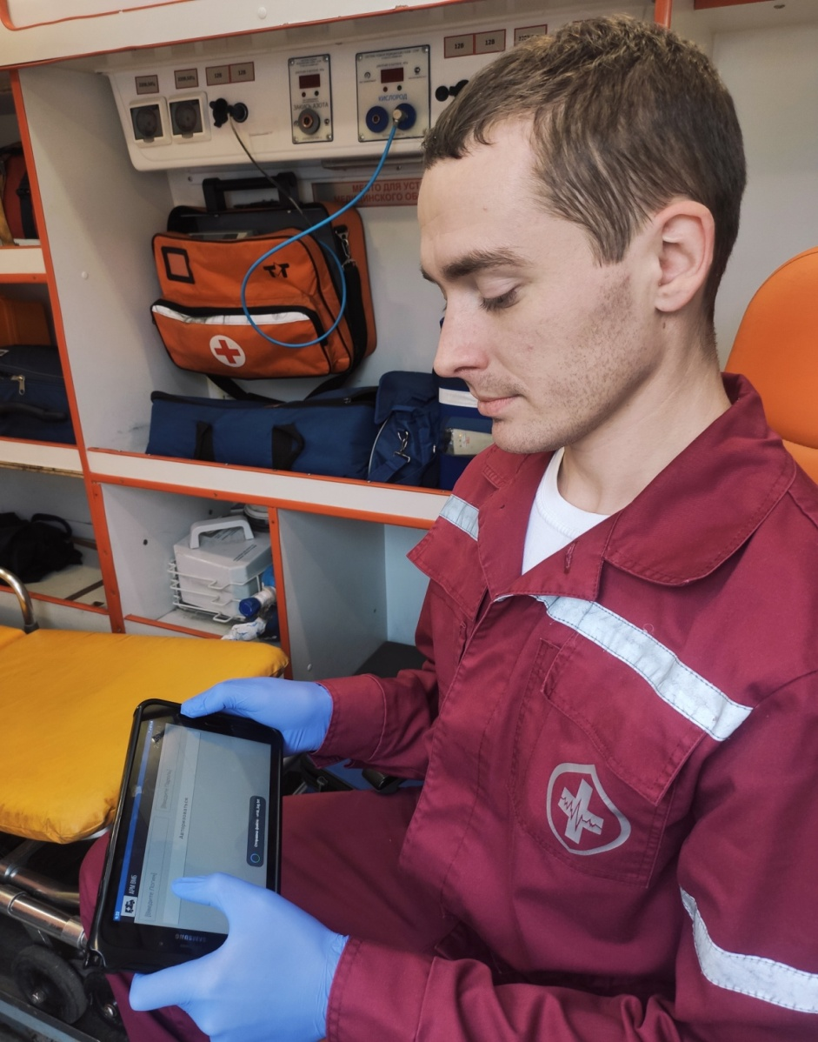
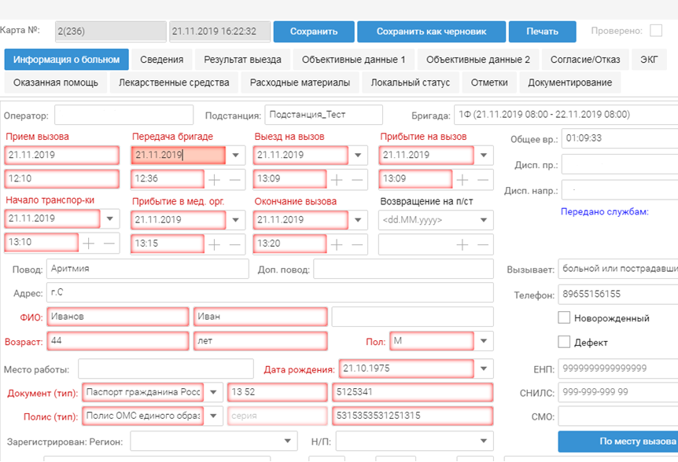
Переход на цифровой формат

Slide 12
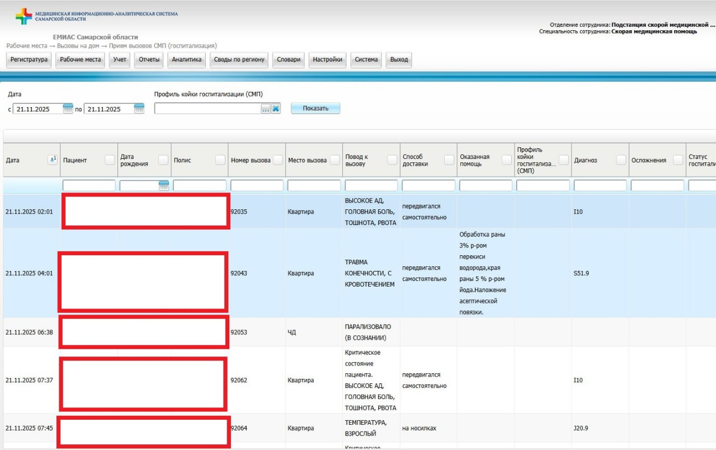
Прием информации стационаром

Slide 13

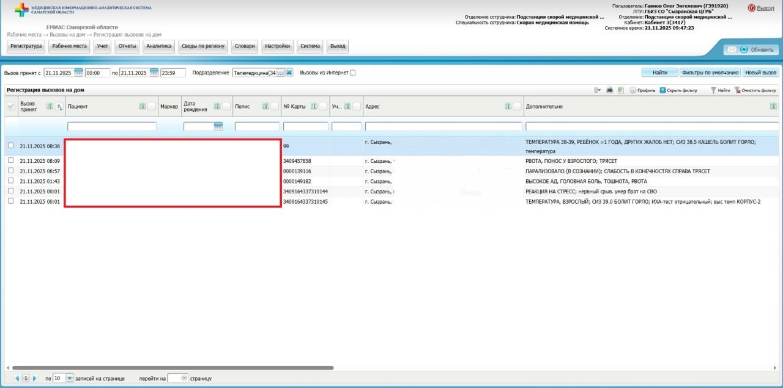
Передача актива в поликлинику

Slide 14

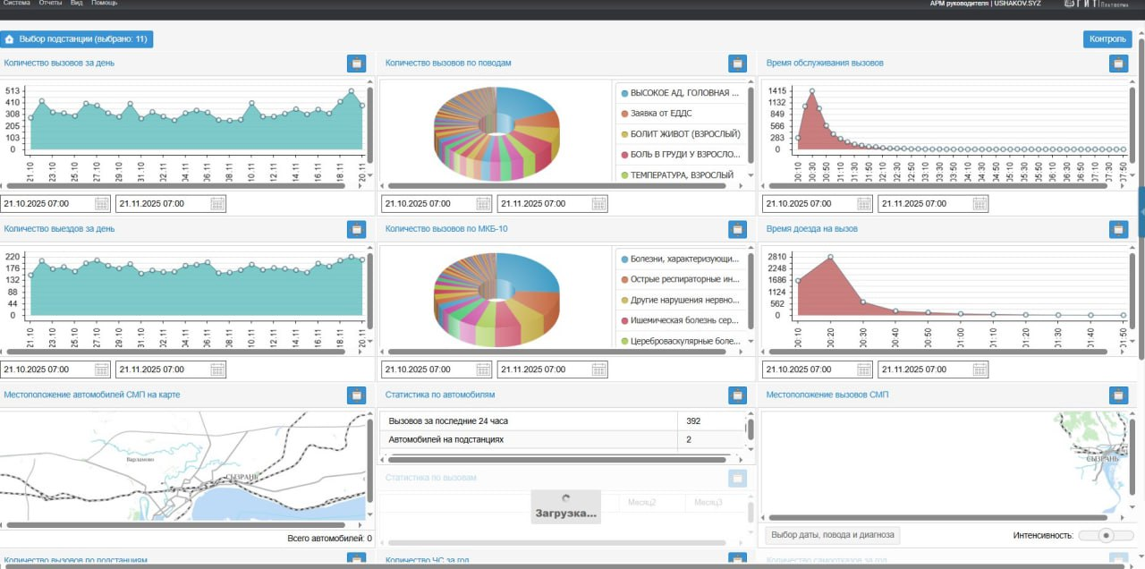
Отчетность и контроль

Slide 15


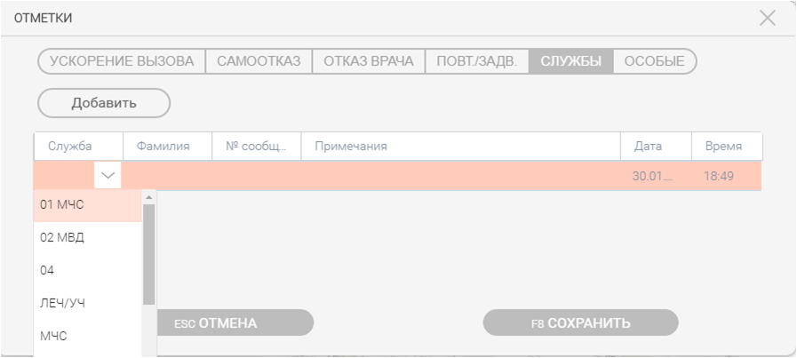





Интеграция системы
ТЦМК
ЕДДС
112
ЕМИАС
ЭРА-ГЛОНАСС

Slide 16
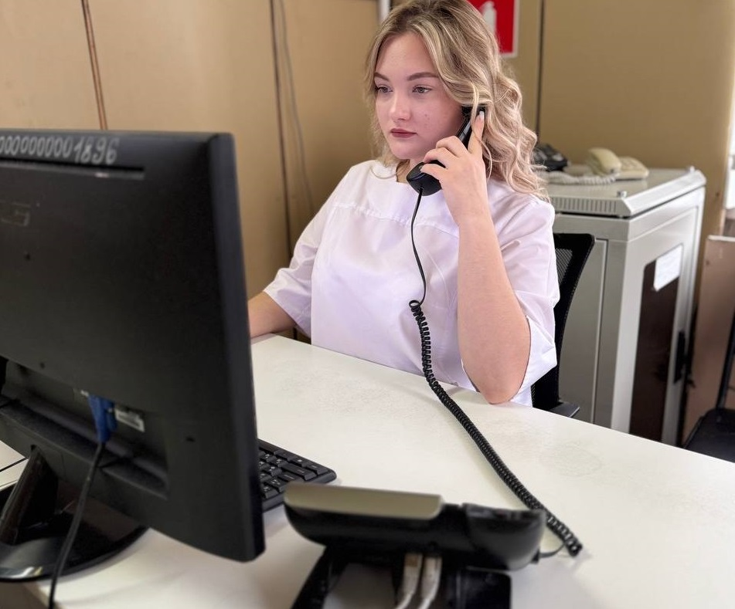




Прием и передача вызова
Медицинская сестра по приему вызовов фиксирует вызов в системе.
Диспетчер направления мгновенно передает информацию о вызове на планшет.

Slide 17


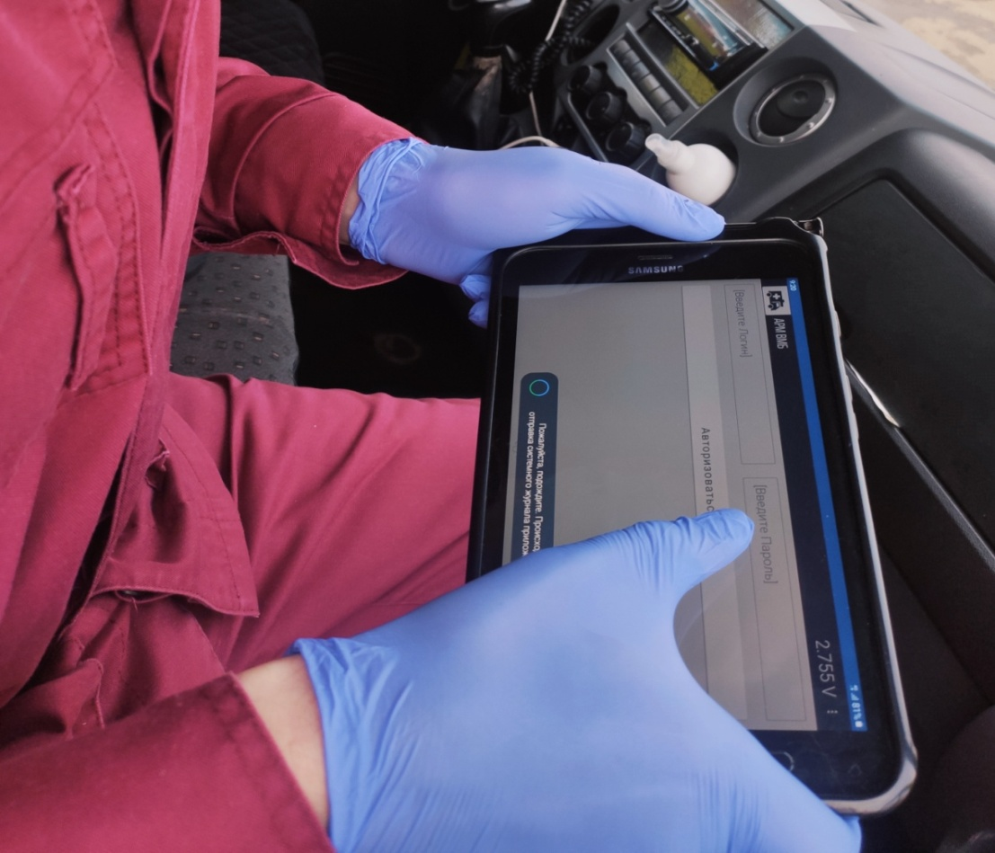
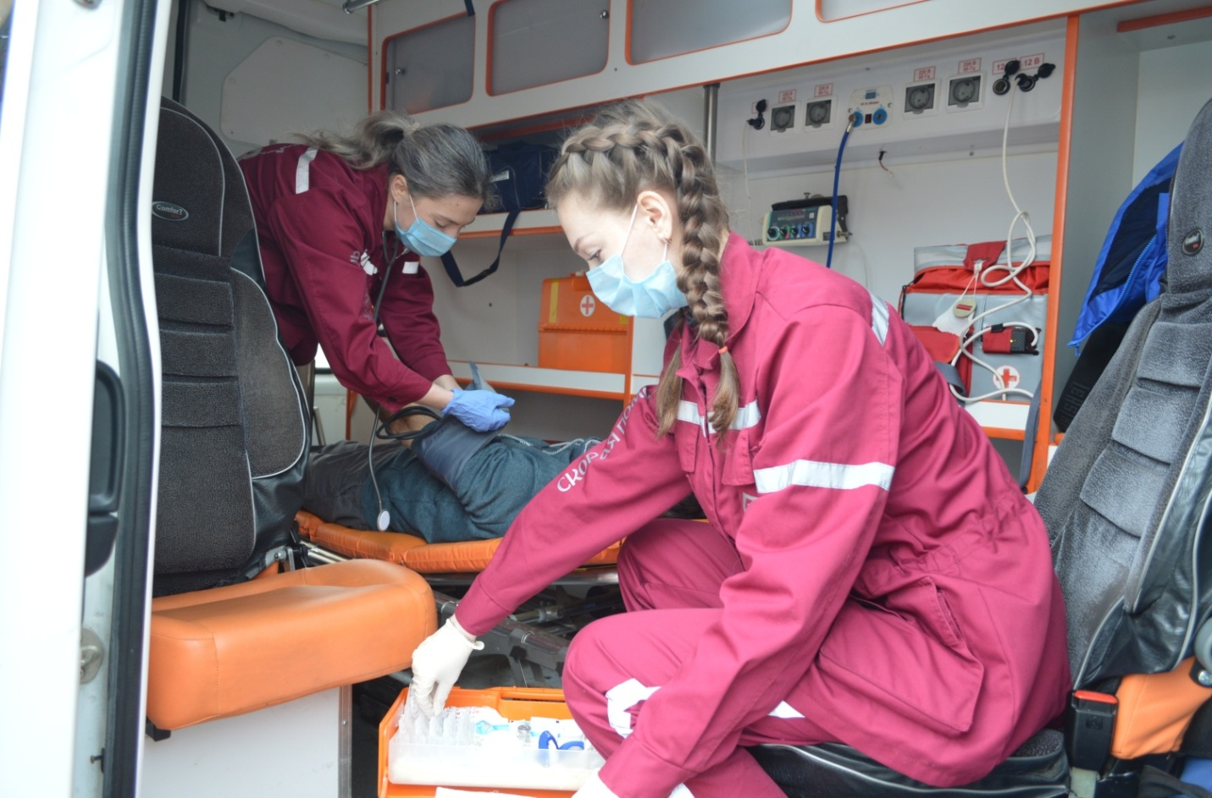
Работа с планшетом
Бригада получает на планшете полную информацию о вызове: адрес, повод к вызову, данные пациента.
Через планшет медицинский работник может получить доступ к истории вызовов пациента.

Slide 18



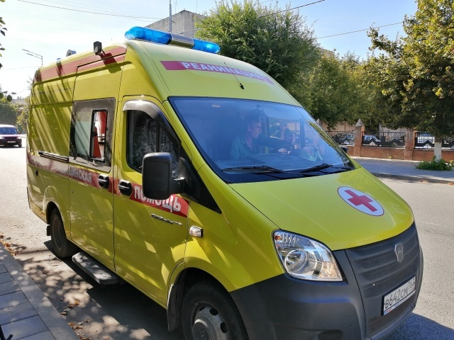
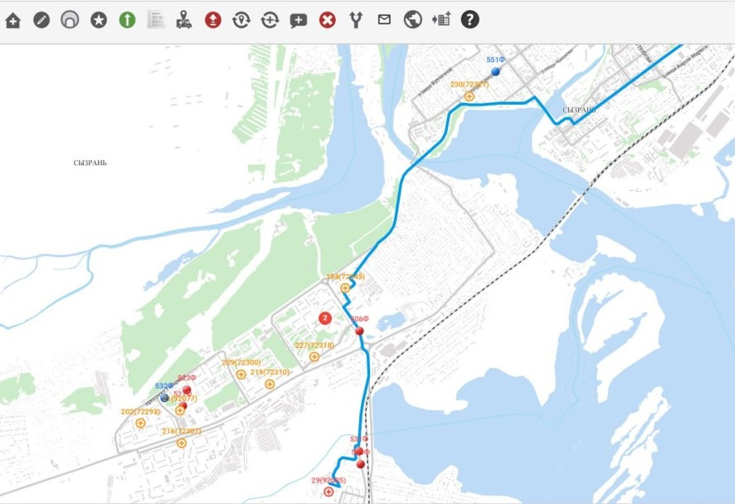
Планшеты оснащены встроенными картографическими сервисами, которые помогают сотрудникам точно определить адрес вызова .

Slide 19
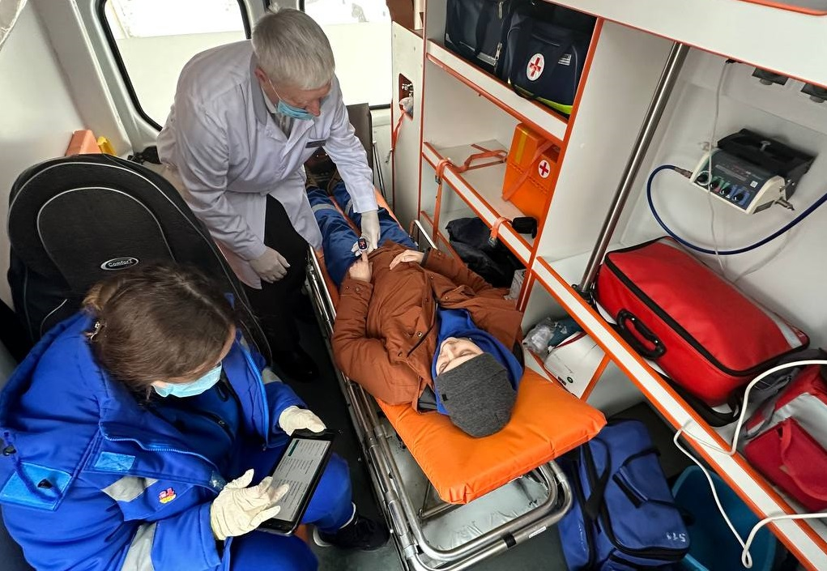

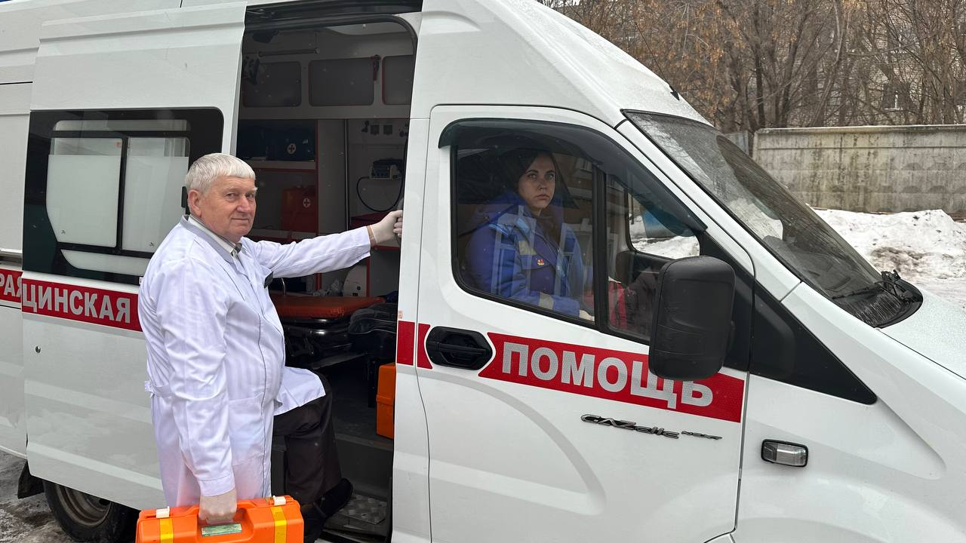
По окончании оказания помощи бригада отмечает вызов как выполненный на планшете.
Диспетчер автоматически получает уведомление о завершении вызова и освобождении бригады для следующей задачи.

Slide 20
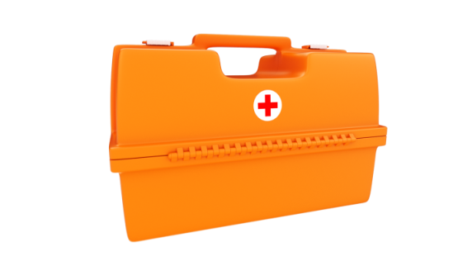
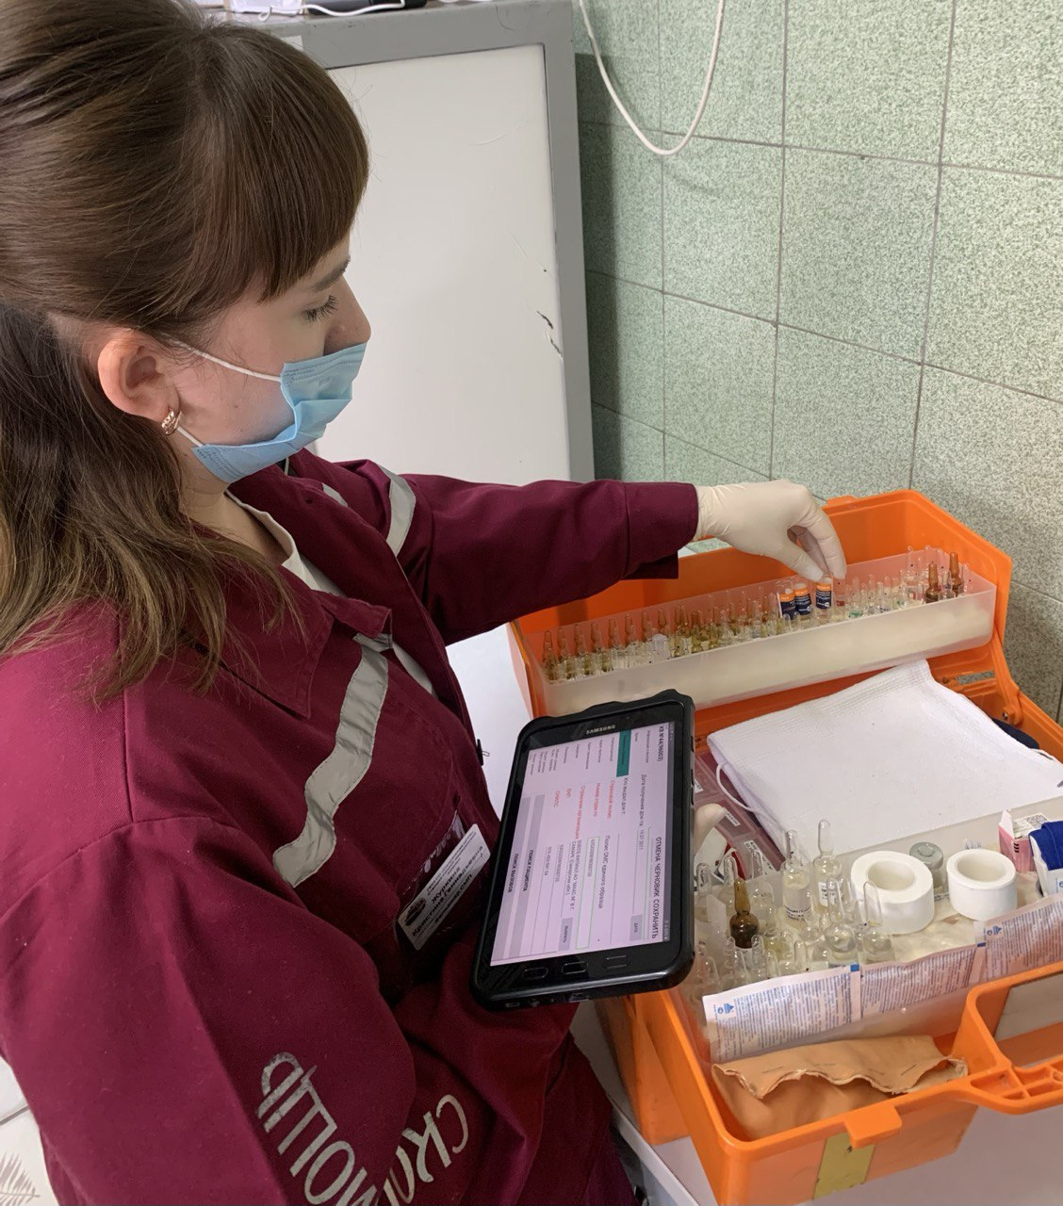
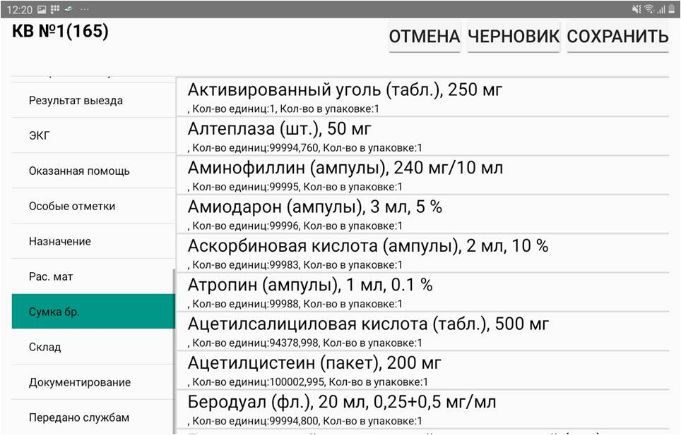
Дозаправка медицинской сумки
После вызова бригада возвращается на станцию, где производится проверка сумки на предмет наличия медикаментов и расходных материалов.

Slide 21
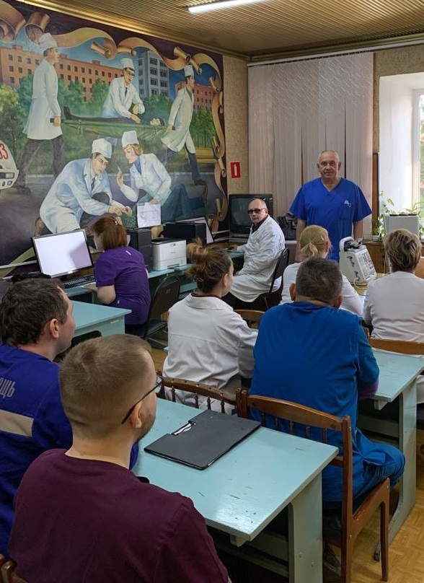

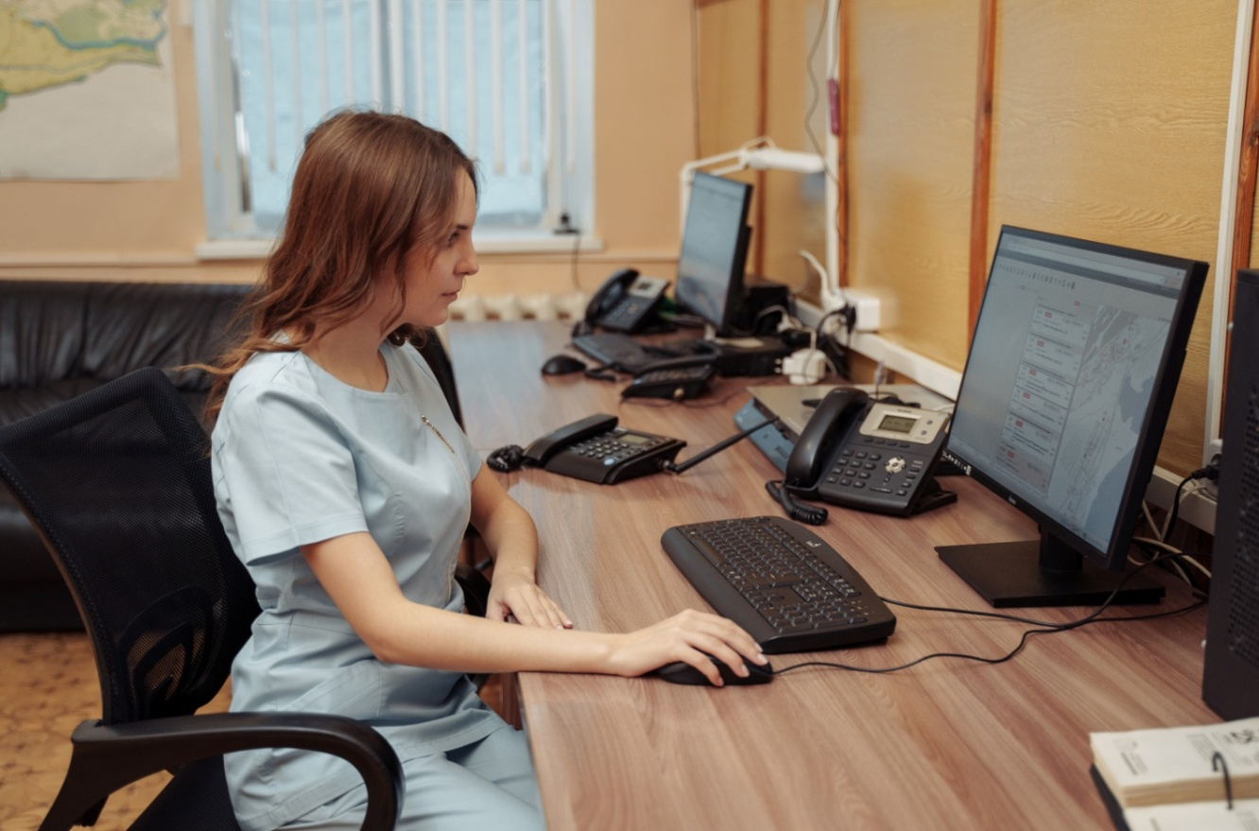
Обучение - основа трансформации
• Программы ДПО по ГИС и цифровым компетенциям
• Регулярное обновление навыков

Slide 22
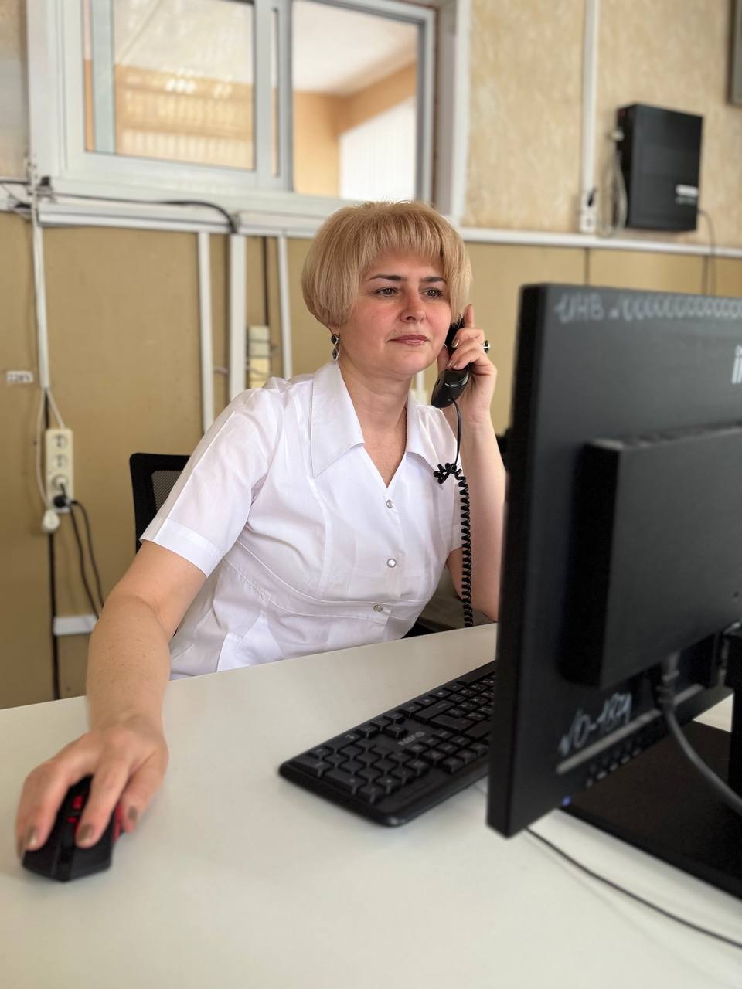
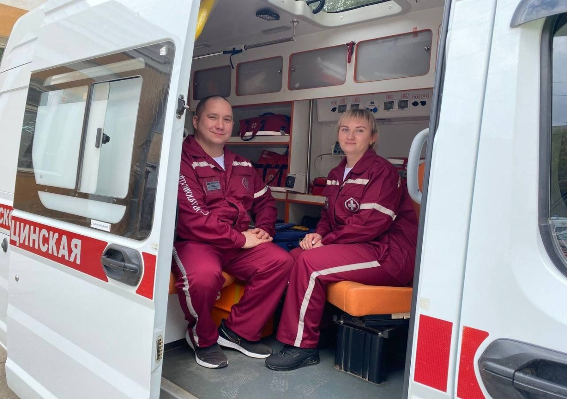
Результаты повышения квалификации
Рост профессионального статуса
Укрепление позиций в команде СМП
Повышение мотивации и востребованности специалиста

Slide 23






Вызовы и барьеры
Недостаток цифровых навыков
Проблемы связи в отдалённых районах
2
1
Организационная инерция
Необходимость техподдержки
4
3

Slide 24
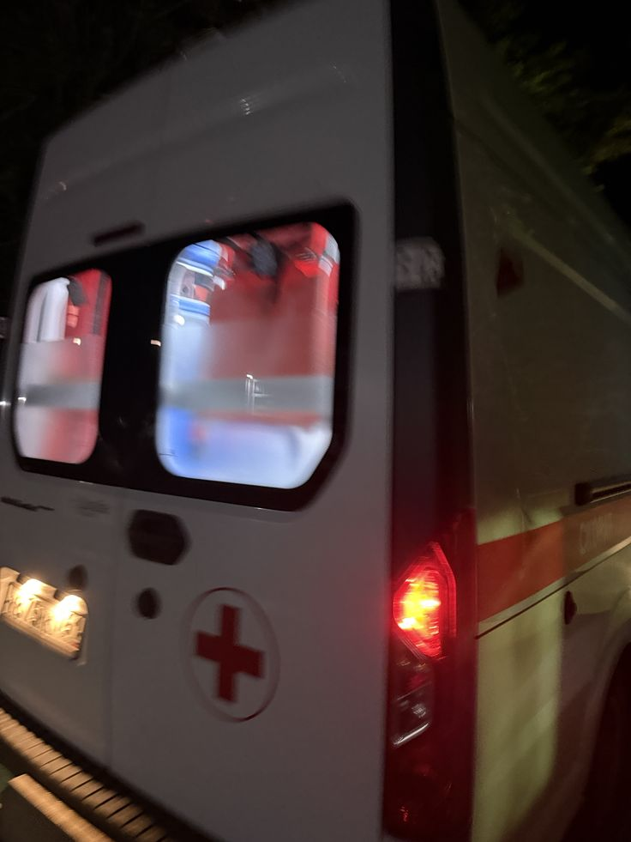

Практический опыт внедрения системы
За 2021–2024 гг. все ключевые временные показатели работы СМП продемонстрировали положительную динамику, что говорит об общей оптимизации процессов — от приёма вызова до прибытия бригады к пациенту.

Slide 25

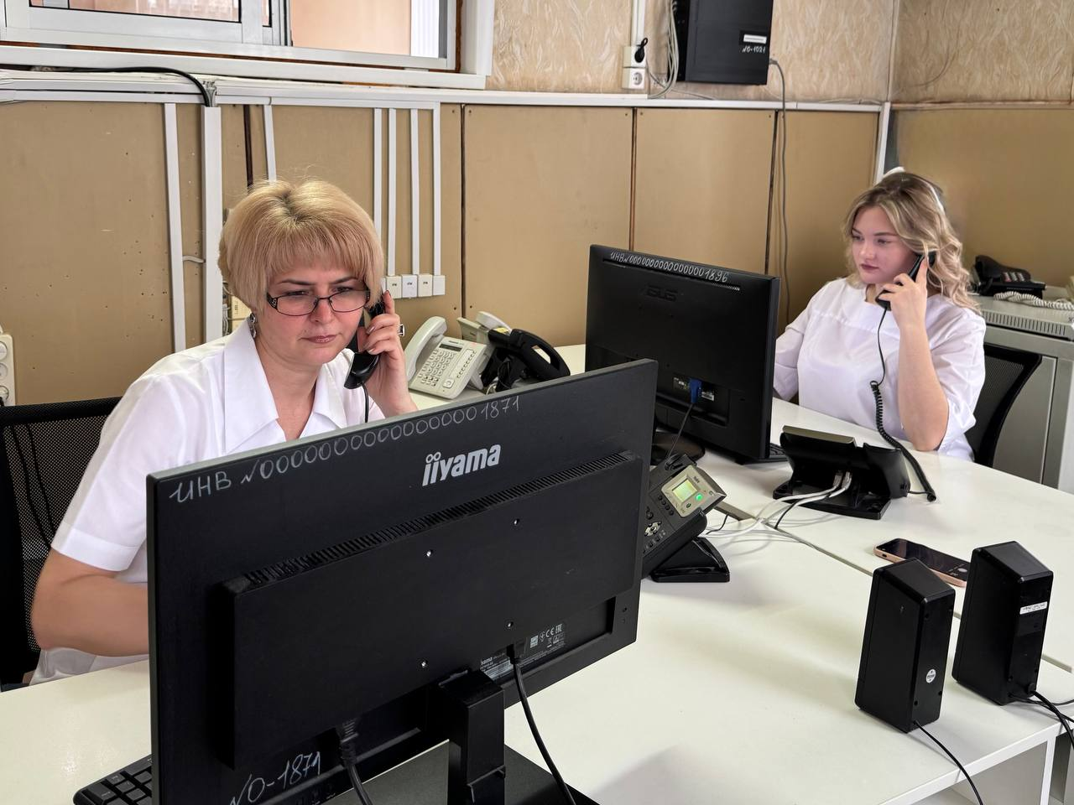
СРЕДНЕЕ ВРЕМЯ
РЕГИСТРАЦИИ ВЫЗОВА

Slide 26

СРЕДНЕЕ ВРЕМЯ ВЫЕЗДА (МИНУТЫ)
2,5
5
3
4

Slide 27

СРЕДНЕЕ ВРЕМЯ ДОЕЗДА

Slide 28
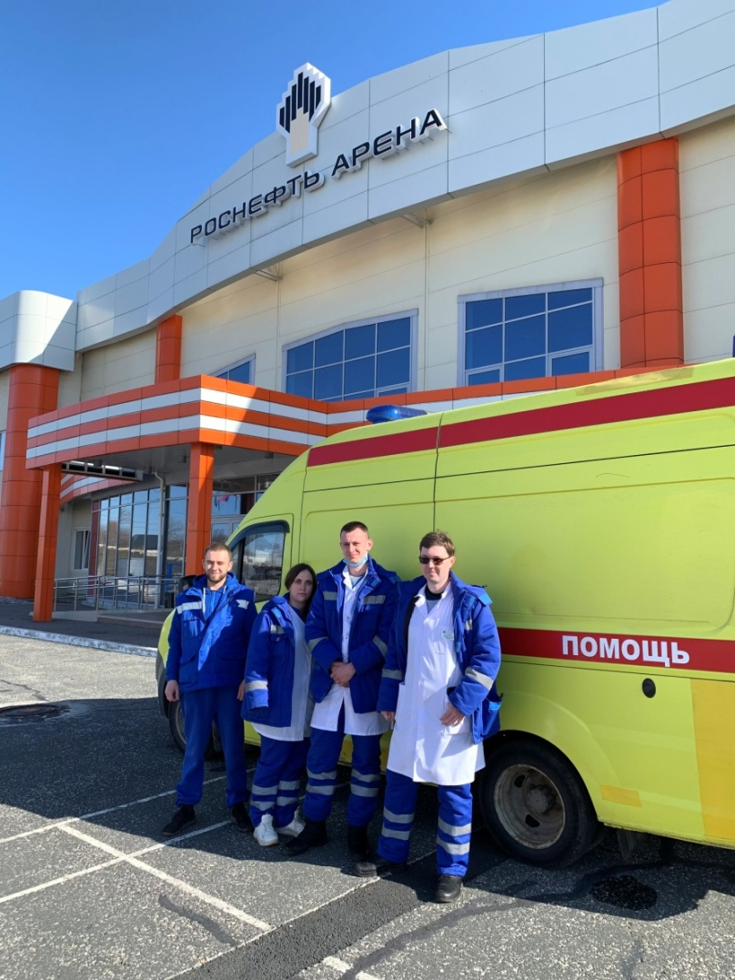
Выводы
Подводя итог проделанной работы, можно сделать заключение, что внедрение планшетов и ГИС в работу службы СМП в ГБУЗ СО «Сызранская ЦГРБ» привело к значительным изменениям и улучшениям:
✔ Ускорение обработки вызовов и распределения задач
✔ Повышение точности данных
✔ Улучшение доступа к информации
✔Оптимизация маршрутизации для сокращения времени прибытия
✔ ГИС - стратегический компонент модернизации
✔Медсестра - центральное звено цифровой трансформации
✔ Успех = технологии + обучение

Slide 29
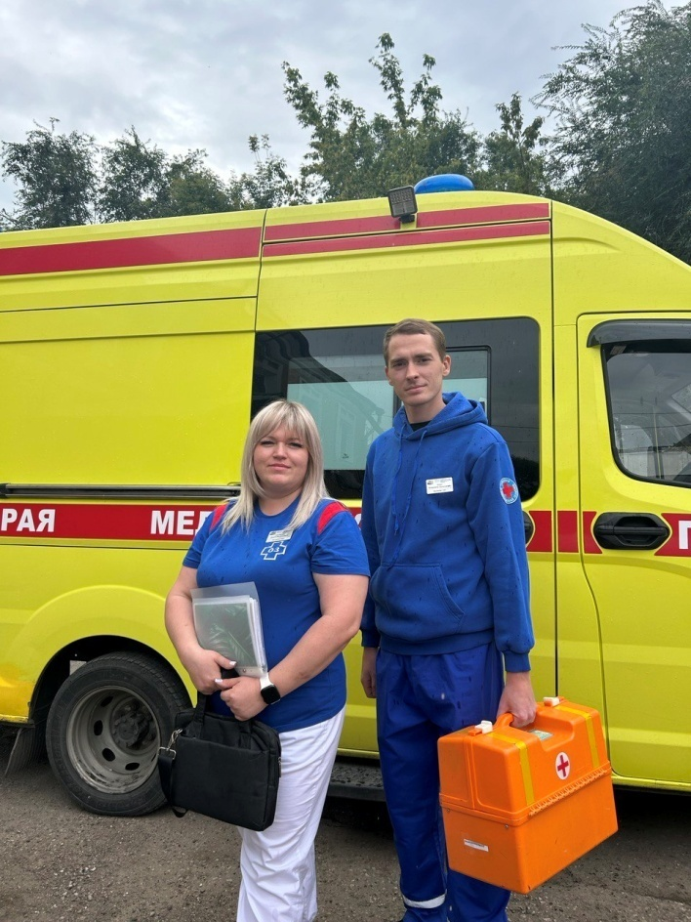

Заключение
Внедрение ГИС СМП - это не только цифровой прорыв, но и признание ключевой роли медицинской сестры: технологии делают её работу точнее и быстрее, а она превращает эти технологии в настоящую, человеческую помощь. Именно поэтому внедрение ГИС СМП – это не только цифровой прорыв, но и признание ключевой роли медицинской сестры как незаменимого звена спасения жизней.

Slide 30

БЛАГОДАРЮ ЗА ВНИМАНИЕ

